Slide 1
Επιμορφωτική Ενότητα 8
Διάφοροι τρόποι έκφρασης
και παρουσίασης

Slide 2
Εισαγωγή στο έργο CEYS
(χρησιμοποιήστε ανάλογα με το πλαίσιο)
Ευρωπαϊκό έργο Erasmus+
Εταίροι σε Βέλγιο, Ελλάδα, Ρουμανία, ΗΒ
Συνέχιση του έργου «Creative Little Scientists» (Δημιουργικοί Μικροί Επιστήμονες) http://www.creative-little-scientists.eu
Στόχοι
  Ανάπτυξη της πορείας εξέλιξης του/της δασκάλου/ας και ανάπτυξη του συνοδευτικού υλικού
  Προώθηση της χρήσης δημιουργικών προσεγγίσεων στη διδασκαλία των φυσικών επιστημών στην προσχολική εκπαίδευση και στα πρώτα χρόνια της δημοτικής εκπαίδευσης (μέχρι την ηλικία των οκτώ)

Slide 3
Στόχοι της ενότητας
Αύξηση της συνειδητοποίησης των βασικών ρόλων της έκφρασης και της παρουσίασης ιδεών σε διερευνητικές προσεγγίσεις της μάθησης.
Επισήμανση της ανάγκης των επαγγελματιών να εισαγάγουν και να αναγνωρίσουν διάφορους τρόπους έκφρασης και παρουσίασης στην προώθηση της προφορικής έκφρασης και του αναστοχασμού των παιδιών στην ανάπτυξη των ιδεών και των στρατηγικών τους.
Ενίσχυση της αναγνώρισης της σημασίας της έκφρασης και της παρουσίασης των ιδεών των παιδιών ως αφετηρία για ερωτήσεις, συζήτηση και περαιτέρω έρευνα.
Απεικόνιση των τρόπων με τους οποίους η έκφραση και η παρουσίαση των παιδιών με ποικίλους τρόπους μπορούν να αποτελέσουν τη βάση για αξιολόγηση (τόσο από τα παιδιά όσο και από τους/τις δασκάλους/ες) για τη διαμόρφωση του μελλοντικού προγραμματισμού.
Εξέταση τρόπων με τους οποίους ο/η δάσκαλος/α προσφέρει στα παιδιά ποικίλες ευκαιρίες για να μοιράζονται και να παρουσιάζουν τις ιδέες τους σε διαφορετικές φάσεις μιας έρευνας και καλλιεργεί στην τάξη ένα κλίμα εντός του οποίου τα παιδιά είναι πρόθυμα να συνεισφέρουν και να σκεφτούν ιδέες.
Επισήμανση τρόπων με τους οποίους η ανταλλαγή και η συζήτηση ιδεών μπορούν να προωθήσουν τις δημιουργικές προδιαθέσεις στην επιστήμη.

Slide 4
Σύνδεση με τις αρχές σχεδιασμού περιεχομένου και τα αποτελέσματα
9. Η εκπαίδευση των δασκάλων θα πρέπει να βοηθά τους δασκάλους να αξιοποιούν και να αξιολογούν με τον καλύτερο δυνατό τρόπο τους διάφορους τρόπους έκφρασης και παρουσίασης της μάθησης της επιστήμης για να υποστηρίξουν τη διερεύνηση και την ανάπτυξη της δημιουργικότητας.
  9.1 Οι δάσκαλοι θα πρέπει να μπορούν να αναγνωρίζουν και να εκτιμούν τις διάφορες μορφές έκφρασης και παρουσίασης των ιδεών των παιδιών και της μάθησης των φυσικών επιστημών και των μαθηματικών.
  9.2 Οι δάσκαλοι θα πρέπει να είναι σε θέση να χρησιμοποιούν με τον καλύτερο τρόπο τις μορφές έκφρασης και παρουσίασης που προτιμούν τα παιδιά για τις ιδέες των φυσικών επιστημών και των μαθηματικών για τη στήριξη της διερεύνησης και της ανάπτυξης της δημιουργικότητάς τους.
  9.3 Οι δάσκαλοι θα πρέπει να είναι σε θέση να επιλέγουν και να χρησιμοποιούν διαφορετικές προσεγγίσεις και μορφές καταγραφής των ιδεών και της μάθησης των παιδιών στις φυσικές επιστήμες και στα μαθηματικά σε διαφορετικά στάδια της μαθησιακής διαδικασίας και για διαφορετικούς σκοπούς, συμπεριλαμβανομένης της στήριξης των διαδικασιών αναστοχασμού και του συλλογισμού των παιδιών.
  9.4 Οι δάσκαλοι θα πρέπει να είναι σε θέση να χρησιμοποιούν τις διάφορες μορφές έκφρασης και παρουσίασης των ιδεών των παιδιών στις φυσικές επιστήμες και στα μαθηματικά (π.χ. εικόνες, γραφήματα, χειρονομίες, σωματικές δραστηριότητες) για λόγους αξιολόγησης.

Slide 5
Σκεπτικό της ενότητας
Στήριξη του αναστοχασμού και του συλλογισμού που έχουν βασικό ρόλο στη μάθηση και τη διδασκαλία των φυσικών επιστημών
Κεντρικός ρόλος στις διαδικασίες επιστημονικής διερεύνησης - παρατήρηση, σύγκριση, αξιολόγηση αποδεικτικών στοιχείων, ερμηνεία
Να προσφερθούν ευκαιρίες για τη δημιουργικότητα των παιδιών στην ανάπτυξη και αξιολόγηση των ιδεών και των στρατηγικών τους
Να προσφερθεί ένα πλαίσιο για αξιολόγηση από τους συμμαθητές και από τους ίδιους
Για να ανταποκριθούν στις ικανότητές τους - τα παιδιά χρειάζονται ευκαιρίες να παρουσιάσουν τις ιδέες τους με διαφορετικούς τρόπους

Slide 6
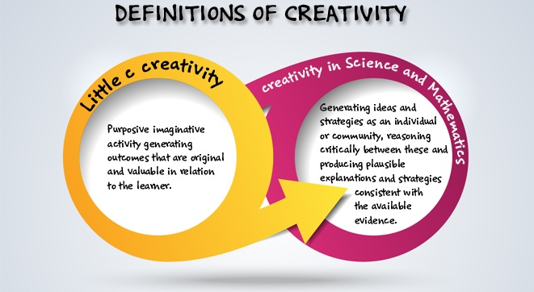
Δημιουργικότητα στις φυσικές επιστήμες στην πρώιμη παιδική ηλικία
Creative Little Scientists (2014)
Notes:
Ορισμός της Δημιουργικότητας:
H σκόπιμη διαδικασία της φαντασίας η οποία παράγει πρωτότυπα και αξιόλογα αποτελέσματα για το μαθητή.
Ορισμός της Δημιουργικότητας στις Φυσικές Επιστήμες:
Η γένεση ιδεών και στρατηγικών ως άτομο ή ως κοινότητα, η κριτική επιχειρηματολογία μεταξύ αυτών και η παραγωγή αληθοφανών εξηγήσεων και στρατηγικών σύμφωνων με τα διαθέσιμα στοιχεία.

Slide 7
Συνέργειες μεταξύ δημιουργικών και διερευνητικών προσεγγίσεων της μάθησης
Παιχνίδι και εξερεύνηση
Κίνητρο και συναίσθημα
Διάλογος και συνεργασία
Επίλυση προβλημάτων και αυτενέργεια
Ερωτήσεις και περιέργεια
Αναστοχασμός και συλλογισμός
Διδακτική στήριξη και εμπλοκή του εκπαιδευτικού
Αξιολόγηση για τη μάθηση

Slide 8
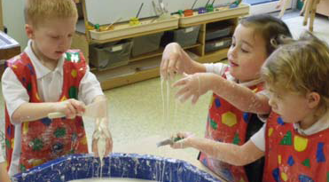
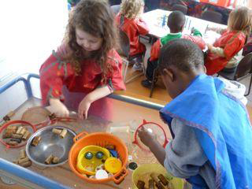
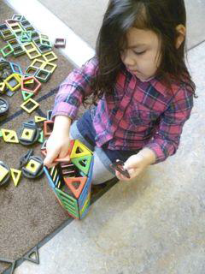
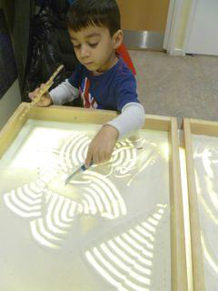
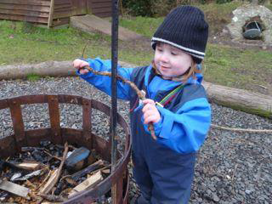
Περιβάλλοντα
που ενθαρρύνουν και στηρίζουν το παιχνίδι και την εξερεύνηση των παιδιών

Slide 9
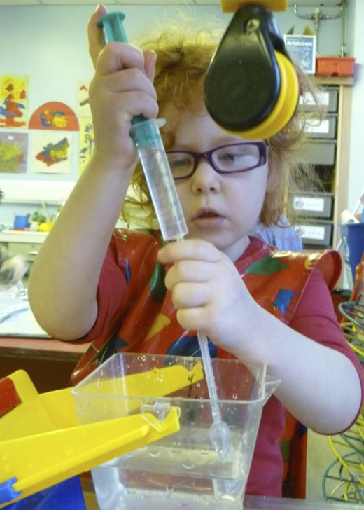
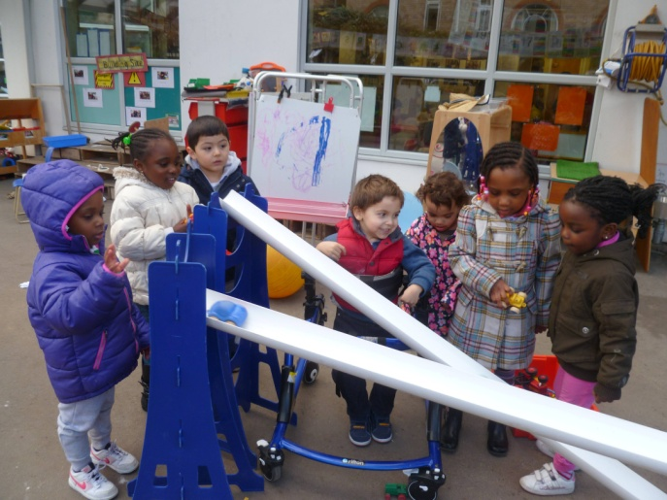
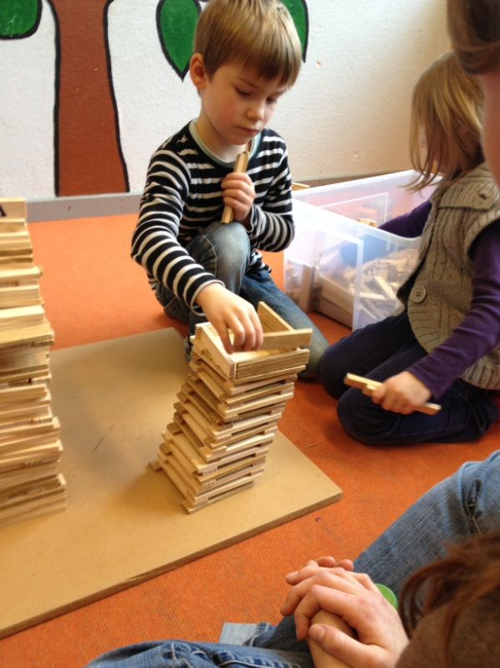
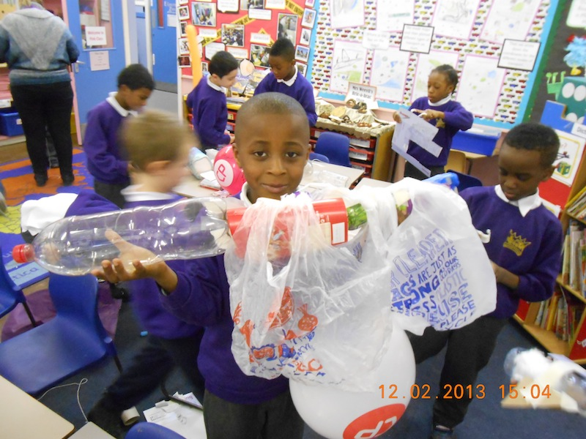
Ευκαιρίες για ατομική εργασία και εργασία σε ομάδες

Slide 10
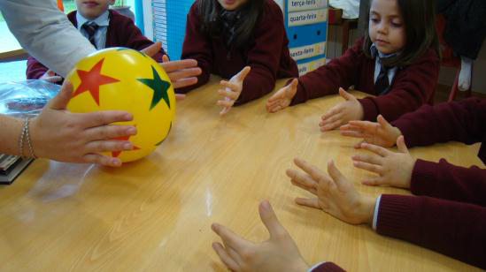
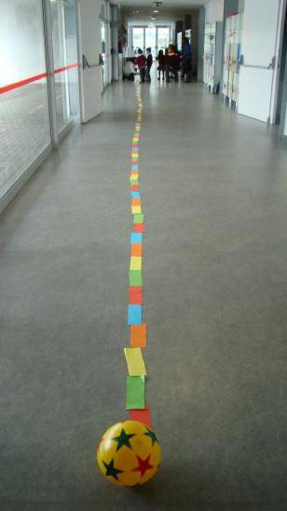
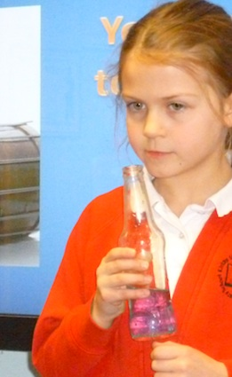
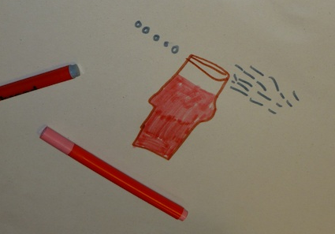
Παρουσίαση ιδεών με διαφορετικούς τρόπους

Slide 11
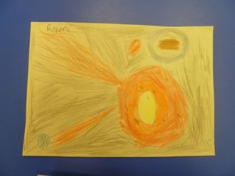
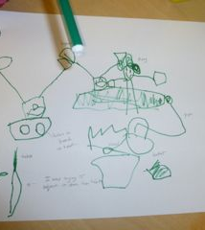
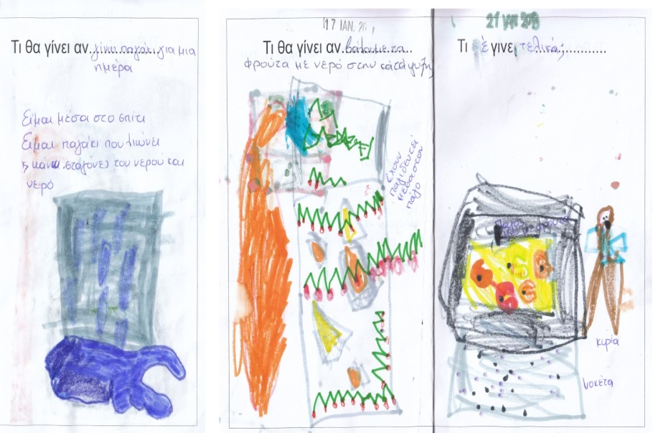

Slide 12
Περίγραμμα ενότητας
Εισαγωγή στην ενότητα
Ανταλλαγή προσεγγίσεων από την τάξη
Πρακτική δραστηριότητα - ο ρόλος της έκφρασης και της καταγραφής στην επιστημονική διερεύνηση
Διάλειμμα
Συζήτηση παραδειγμάτων από την τάξη - ο ρόλος της έκφρασης και της καταγραφής στη στήριξη της διερεύνησης και της δημιουργικότητας
Σύνδεση με δημιουργικές προδιαθέσεις
Επιπτώσεις στο σχεδιασμό
Αναθεώρηση και αξιολόγηση
Τέλος

Slide 13
Πώς ενθαρρύνετε τα παιδιά να εκφράζουν και να παρουσιάζουν τις ιδέες τους;
Ως άτομο
Σκεφτείτε όσο περισσότερες ιδέες μπορείτε σε 2 λεπτά.
Σημειώστε κάθε ιδέα σε διαφορετικό αυτοκόλλητο χαρτάκι (ένα για κάθε ιδέα)
Σε ομάδα 3-4 ατόμων
Δείτε αν μπορείτε να τις ταξινομήσετε – υπάρχουν κοινά θέματα ή διαφορές;
Με ποιους τρόπους μπορούν να στηρίξουν τη μάθηση;
Πώς στηρίζουν το σχεδιασμό, τη διδασκαλία και την αξιολόγησή σας;
Εντοπίστε ζητήματα που έχουν προκύψει από τη συζήτηση.
Όλη η ομάδα - ανατροφοδότηση για βασικά ζητήματα

Slide 14
Ο ρόλος της έκφρασης και της καταγραφής στην επιστημονική διερεύνηση
Δουλεύοντας σε ομάδες των 3-4 ατόμων ξεκινήστε μια έρευνα και κρατήστε αρχείο της προόδου σας.
Πώς μπορείτε να αλλάξετε το μέγεθος και το σχήμα των σκιών; Ποιοι παράγοντες κάνουν τη διαφορά;
Με ποιον τρόπο επηρεάζεται ο ρυθμός που ανοιγοκλείνετε τα μάτια από τη δραστηριότητα που εκτελείτε;
Μπορείτε να ζωγραφίσετε τι συμβαίνει στο φαγητό μέσα στο σώμα σας;
Μπορείτε να φτιάξετε ένα spinner που γυρίζει πολύ αργά;
Αυτοσχεδιάστε με τον εξοπλισμό!

Slide 15
Χαρακτηριστικά της επιστημονικής διερεύνησης που εμπλέκονται στη δραστηριότητα.
Σε ομάδες των 3-4 ατόμων - Τι συζητήσατε;
Ξαναδείτε όσα έχετε καταγράψει. Τι αποδεικτικά στοιχεία έχετε για τις διαδικασίες διερεύνησης;
Με ποιους τρόπους στήριξαν η συζήτηση/ καταγραφή τις διερευνητικές διαδικασίες - συγκεκριμένα ο αναστοχασμός και ο συλλογισμός;
Αναθεωρήστε τα χαρακτηριστικά της διερεύνησης στο διάγραμμα του Barrow. Υπάρχουν άλλα χαρακτηριστικά που θα μπορούσαν να προστεθούν; Ποιες οι επιπτώσεις στον σχεδιασμό;

Slide 16
Σημαντικά στοιχεία της διερεύνησης στην τάξη και οι διαφορετικές εκδοχές τους
(Barrow, 2010, σελ. 3)
Σημαντικά στοιχεία | Εκδοχές
Ο/Η μαθητής/τρια ασχολείται με ερωτήσεις επιστημονικού χαρακτήρα | Ο/Η μαθητής/τρια θέτει μια ερώτηση | Ο/Η μαθητής/τρια επιλέγει ερώτηση, θέτει νέες ερωτήσεις | Ο/Η μαθητής/τρια συγκεκριμενοποιεί ή διασαφηνίζει την ερώτηση του/της δασκάλου, τα σχετικά υλικά ή την πηγή | Ο/Η μαθητής/τρια ασχολείται με την ερώτηση του/της δασκάλου, τα σχετικά υλικά και την πηγή
Ο/Η μαθητής/τρια δίνει προτεραιότητα στα αποδεικτικά στοιχεία για να απαντήσει τις ερωτήσεις | Ο/Η μαθητής/τρια καθορίζει τι είναι αποδεικτικό στοιχείο και το συλλέγει | Ο/Η μαθητής/τρια καθοδηγείται να συλλέξει ορισμένα δεδομένα | Ο/Η μαθητής/τρια λαμβάνει δεδομένα και πρέπει να τα αναλύσει | Ο/Η μαθητής/τρια λαμβάνει δεδομένα και μαθαίνει πώς να τα αναλύσει
Ο/Η μαθητής/τρια διατυπώνει εξηγήσεις με βάση τα αποδεικτικά στοιχεία | Ο/Η μαθητής/τρια διατυπώνει εξηγήσεις αφού συνοψίσει τα αποδεικτικά στοιχεία | Ο/Η μαθητής/τρια καθοδηγείται στη διαδικασία διατύπωσης εξηγήσεων με βάση τα αποδεικτικά στοιχεία | Ο/Η μαθητής/τρια λαμβάνει οδηγίες για πιθανούς τρόπους χρήσης των αποδεικτικών στοιχείων για τη διατύπωση εξηγήσεων | Ο/Η μαθητής/τρια λαμβάνει αποδεικτικά στοιχεία
Ο/Η μαθητής/τρια συσχετίζει τις εξηγήσεις με την επιστημονική γνώση | Ο/Η μαθητής/τρια εξετάζει ανεξάρτητα άλλους πόρους και τους συσχετίζει με εξηγήσεις | Ο/Η μαθητής/τρια καθοδηγείται προς τομείς και πηγές επιστημονικών γνώσεων | Ο/Η μαθητής/τρια λαμβάνει πιθανούς συσχετισμούς
Ο/Η μαθητής/τρια παρουσιάζει και αιτιολογεί ερμηνείες | Ο/Η μαθητής/τρια διατυπώνει λογικά επιχειρήματα για να παρουσιάσει εξηγήσεις | Ο/Η μαθητής/τρια καθοδηγείται στην ανάπτυξη της επικοινωνίας | Ο/Η μαθητής/τρια λαμβάνει αναλυτικές κατευθυντήριες οδηγίες για να βελτιώσει την επικοινωνία | Ο/Η μαθητής/τρια καθοδηγεί τα βήματα και τις διαδικασίες της επικοινωνίας
Περισσότερα……...................................................................Ποσοστό αυτοκαθοδήγησης μαθητή/τριας…….......................................Λιγότερα
Λιγότερα……..............................................................Ποσοστό καθοδήγησης από υλικό δασκάλου/ας……....................................Περισσότερα

Slide 17
Συζήτηση παραδειγμάτων από την τάξη
Εργαστείτε σε ομάδες των 4 ατόμων
2 παραδείγματα από την τάξη για κάθε ομάδα – Εστιάστε σε:
Τι προσεγγίσεις χρησιμοποίησαν τα παιδιά για να εκφράσουν/παρουσιάσουν τις ιδέες;
Με ποιους τρόπους μπορούν οι προσεγγίσεις που έχουν εντοπιστεί να στηρίξουν τη μάθηση;
Τι αποδεικτικά στοιχεία μάθησης παρέχονται - πώς μπορείτε να τα αξιοποιήσετε;
Με ποιον τρόπο στηρίζει ο/η δάσκαλος/α τον αναστοχασμό και το συλλογισμό;
Τι ερωτήσεις θα θέλατε να κάνετε;
Σημειώστε βασικά σημεία στο φύλλο που σας δόθηκε.

Slide 18
Κατασκευές με τουβλάκια:
Παιδιά ηλικίας 5 ετών
Χτίζοντας τον Πύργο της Πίζας

Slide 19
Απόσταση του Ήλιου:
Παιδιά ηλικίας 5 ετών

Slide 20
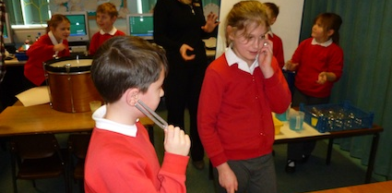
Ήχος: Παιδιά ηλικίας 7-9 ετών
Εξερεύνηση τρόπων παραγωγής ήχου

Slide 21

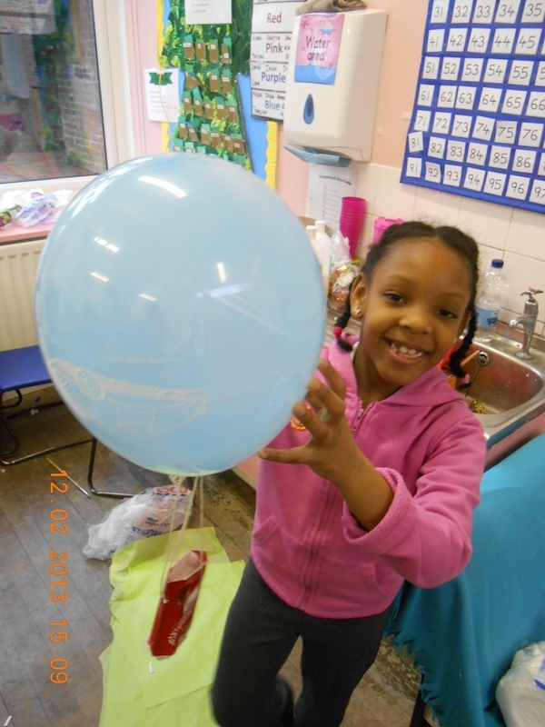
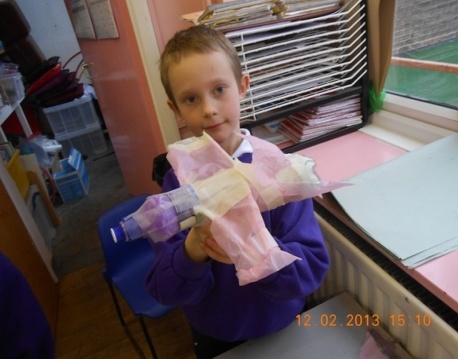
Αεροσκάφος: Παιδιά ηλικίας 6-7 ετών Σχεδιάστε και φτιάξτε ένα αεροσκάφος

Slide 22
Πώς θα μπορούσαν τέτοιες προσεγγίσεις να ενισχύσουν τη δημιουργικότητα στη μάθηση;
Αίσθηση πρωτοβουλίας
Κίνητρο
Δυνατότητα να παράγουν κάτι νέο
Ικανότητα σύνδεσης όσων έχουν μάθει κατά τη διάρκεια των μαθημάτων με θέματα από άλλα μαθήματα
Φαντασία
Περιέργεια
Δυνατότητα να εργάζονται από κοινού
Δεξιότητες σκέψης
(Παράγοντες από το Εννοιολογικό Πλαίσιο CLS)

Slide 23
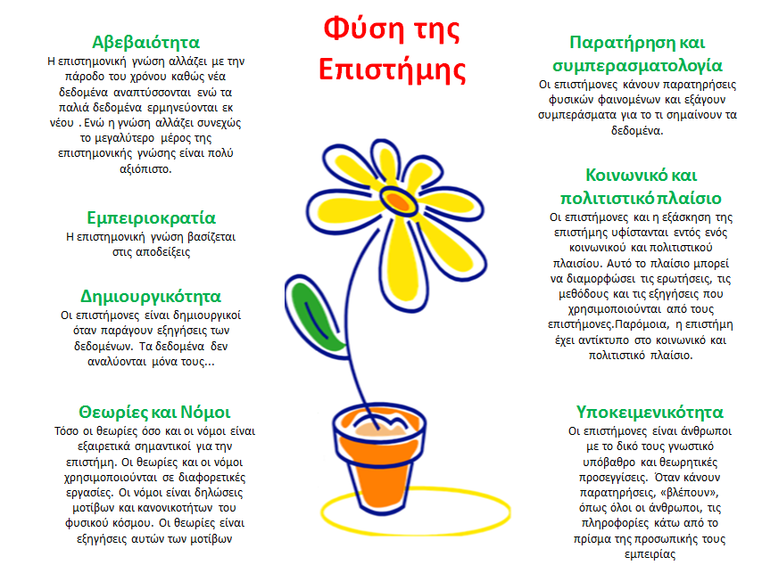
Αφίσα που μπορεί να χρησιμοποιηθεί για την παρουσίαση ή την ενίσχυση πτυχών της Φύσης της Επιστήμης
(Akerson et al., 2011, σελ69)
Notes:
Εμπειρική – βάσει αποδεικτικών στοιχείων
Προσαρμοστική – αλλάζει υπό το φως νέων δεδομένων/ερμηνειών νέων δεδομένων
Δημιουργική – περιλαμβάνει φαντασία και δημιουργικότητα
Υποκειμενική – επηρεάζεται από τη γνώση και την οπτική
Κοινωνικό και πολιτισμικό πλαίσιο – επηρεάζει και τις πρακτικές της επιστήμης και τον αντίκτυπο
Νόμοι (μοτίβα/κανονικότητα) και θεωρία (ερμηνεία)

Slide 24
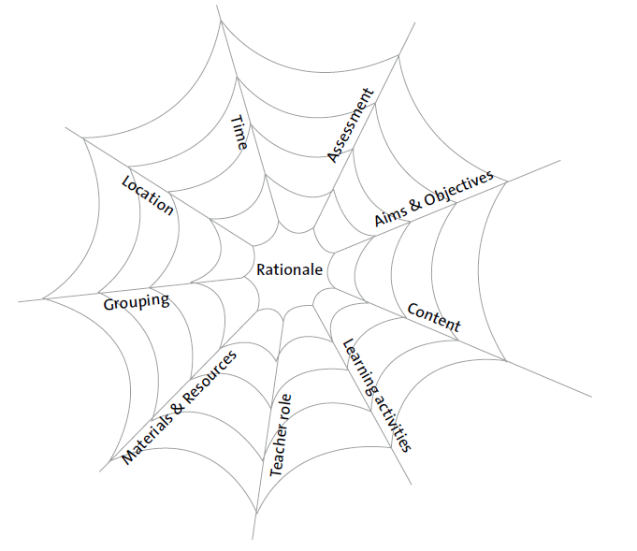
Επιπτώσεις στον σχεδιασμό
Τρωτός ιστός αράχνης Van den Akker (2007 σ. 39)

Slide 25
Αναστοχασμός
Ανατρέξτε στα αρχικά σας αυτοκόλλητα ως ομάδα: θα θέλατε να προσθέσετε κάτι; Σημειώστε τυχόν πρόσθετα σχόλια ή ζητήματα με άλλο χρώμα (στυλό/αυτοκόλλητο).
Με ποιον τρόπο στήριξαν οι διαφορετικές δραστηριότητες την ανάπτυξη της σκέψης σας;
Με ποιους τρόπους σας βοήθησαν να αναστοχαστείτε τους τρόπους με τους οποίους τα παιδιά μπορούν να παρουσιάσουν και να εκφράσουν τις ιδέες τους;
Σημειώστε 2 δράσεις που θα αναλάβετε αξιοποιώντας το υλικό της ενότητας.
Σε ποιο βαθμό εκπληρώθηκαν οι στόχοι αυτής της ενότητας;

Slide 26
Περισσότερες πληροφορίες
Creative Little Scientists
(Έργο του 7ου ΠΠ της ΕΕ 2011 – 2014)
Αρχές σχεδιασμού και πρότυπο υλικό βάσει επί τόπου εργασίας www.creative-little-scientists.eu
Creativity in Early Years Science Education
(Έργο της ΕΕ Erasmus+ 2014 – 2017)
Υλικό προγράμματος σπουδών και επιμόρφωσης για τη συνεχή επαγγελματική ανάπτυξη (CPD) των δασκάλων για την προώθηση δημιουργικών προσεγγίσεων στις φυσικές επιστήμες στην πρώιμη σχολική εκπαίδευση www.ceys‐project.eu

Slide 27


Slide 28

Creativity in Early Years Science EDUCATION (2014-2017) www.ceys-project.eu
© 2017 CREATIVITY IN EARLY YEARS SCIENCE EDUCATION Consortium
This work is licensed under the Creative Commons Attribution-NonCommercial-NoDerivatives 4.0 International License. To view a copy of this license, visit http://creativecommons.org/licenses/by-nc-nd/4.0/.

